Slide 1
Кто нам компьютер?
Враг или друг?

Slide 2
Что выбрать?
Друг нам компьютер или враг - вопрос хитрый. Вокруг того, что принесла в нашу жизнь техника, уже сложилась прочная мифология, состоящая из страхов и упований.

Slide 3
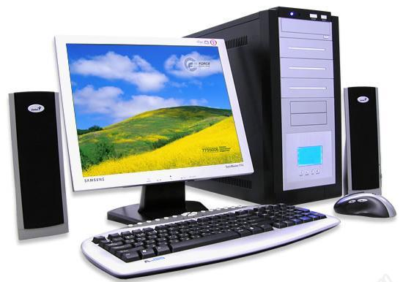
За последнее десятилетие компьютер стал неотъемлемой частью в жизни человека. Благодаря ему, мы получаем огромное количество информации, которую можем использовать для реализации своих идей. С его помощью при подключении к Интернету упрощена связь между людьми.

Slide 4
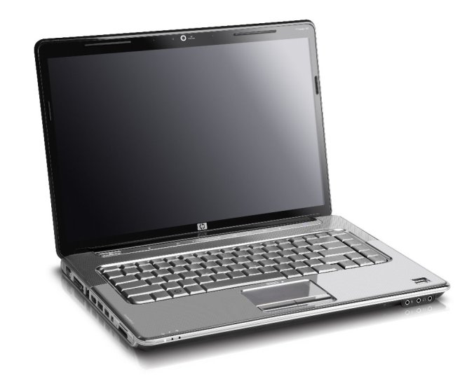
Почему-то широко распространено убеждение, что нечто, сделанное на компьютере, получается заведомо лучше, чем произведенное любым другим способом. Или что люди, проводящие много времени в Интернете, дичают там и превращаются в «кибернетических животных». Или что компьютеры спасут человечество от информационной перегрузки, причем произойдет это в самом недалеком будущем. Или что компьютерное обучение уже приносит большую пользу в зарубежных школах и скоро начнет работать у нас.

Slide 5
Человек за компьютером сидит в расслабленной позе, однако вследствие статичности она является вынужденной и неприятной: напряжены мышцы шеи, головы, рук, спины.

Slide 6
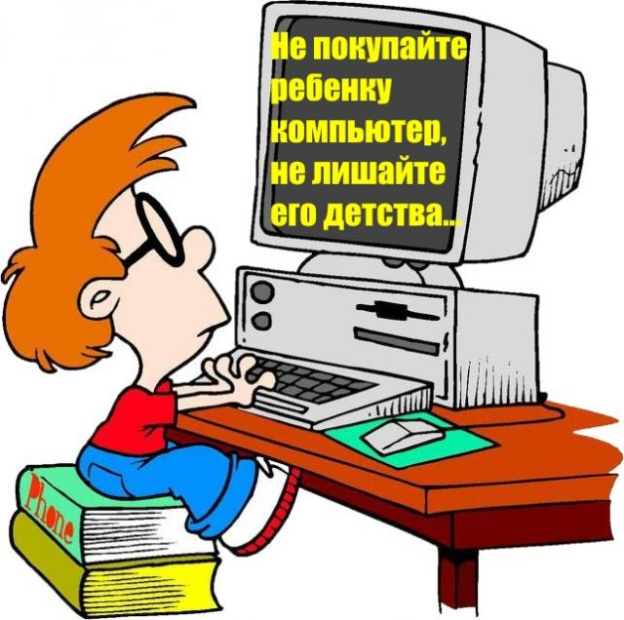
Конечно, с точки зрения психолога компьютеры добавили человечеству головной боли. Но эти проблемы очень часто смешиваются с другими, некомпьютерного происхождения. В итоге получается внушительный клубок из теорий, мнений, страхов, надежд, практических работ с неясной целью или практического нежелания что-то делать там, где уже давно пора? Тут есть о чем поговорить.

Slide 7
Чтобы уменьшить это вредное воздействие, необходимо каждый час вставать из-за компьютера и проделывать комплекс упражнений.
В пальцах рук вследствие постоянных ударов по клавишам возникает ощущение слабости, онемения и «мурашек» в подушечках.
Это может привести к повреждению суставного и связочного аппарата кисти, а в дальнейшем заболевания кисти могут стать хроническими.

